Slide 1
Junior Automatizált Tesztelő Szakirány - Vizsgaremek védés 2021.
Novák Ibolya
ibolya-novak@hotmail.co.uk

Slide 2

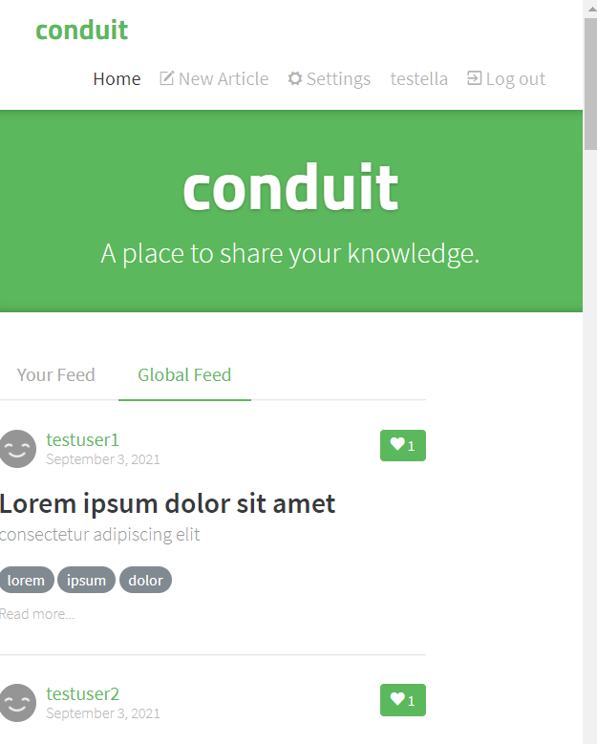

Conduit automata tesztelésem: Tesztesetek - lefedett funkció funkcionalitás:
TC_1000_POL : Adatkezelési nyilatkozat használata
TC_1011_12_REG : Regisztráció (email, pw formai ell.)
TC_1010_13_REG : Regisztráció (-)(+)
TC_1014_15_REG : Regisztráció (email/username taken)
TC_1020_LOG, /1021, 1023/: Bejelentkezés(-) (+)
TC_1024_LOGOUT: Kijelentkezés
TC_1040_ENTRY-DEL: Új adat bevitel és törlése (comment)
TC_1041_UPLOAD: Ismételt és sorozatos adatbevitel adatforrásból (blogposts)
TC_1045_MODIF : Meglévő adat módosítása
TC_1051_LIST: Adatok listázása (tag)
TC_1060_PAG: Többoldalas lista bejárása
TC_1070_SAVE Adatok lementése felületről

Slide 3
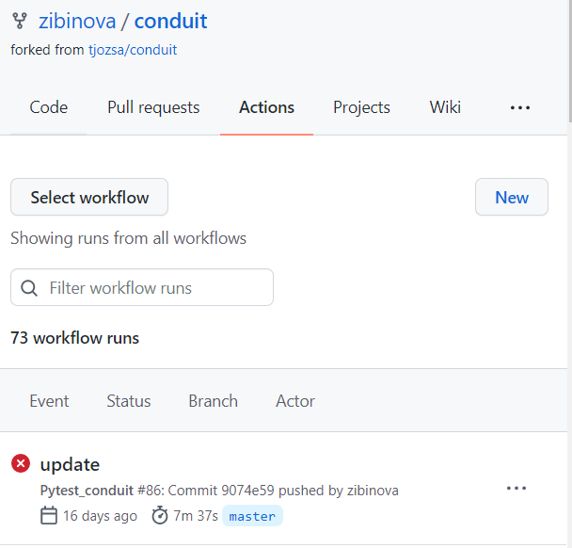
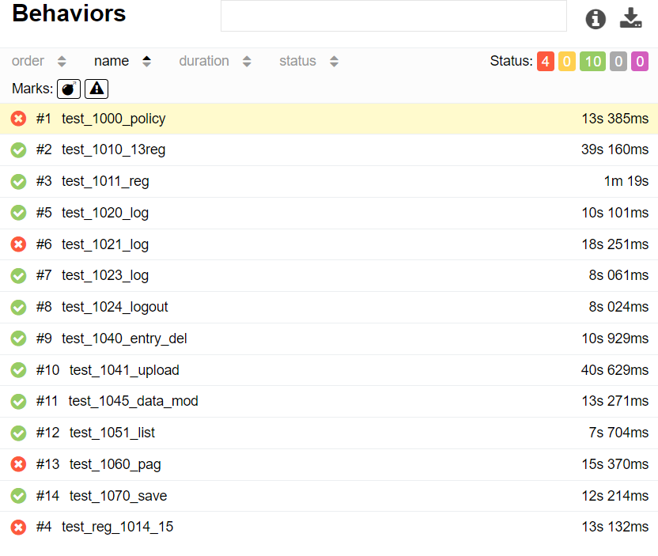

Slide 4
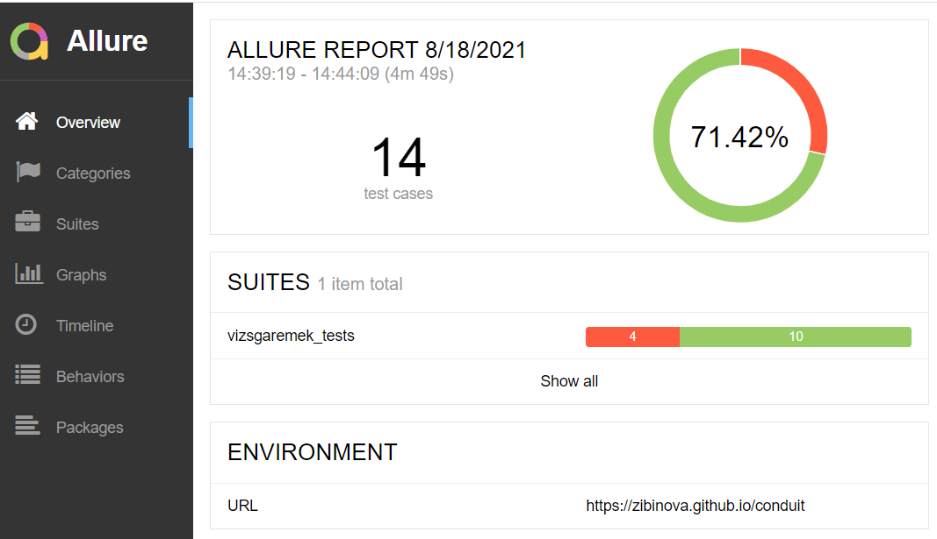
https://zibinova.github.io/conduit/15/#

Slide 5
Köszönöm a megtisztelő figyelmet, Viszontlátásra!
:)

